Slide 1
BITESIZE IS THE RIGHT SIZE
ОПИСАНИя МОДУЛЕй / КОнцепция и подход к обучению
½ day practical business training
to stretch your mind and grow capabilities
2016 - 2022 | www.bitesize.pro | bitesize@yandex.ru

Slide 2
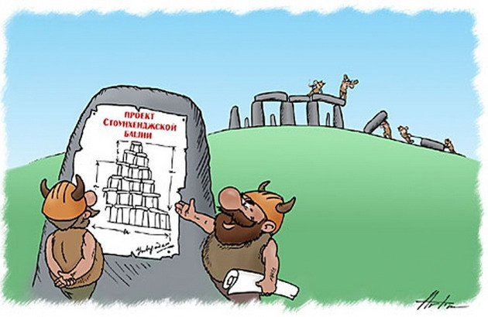
Как развивать сотрудников, если они всё знают* и у них нет времени **?
* и они действительно молодцы! ** а у кого оно есть?

Slide 3
bite-size (англ.) крошечный, кусочек на один укус
это 3-4 часовые модульные тренинги, чтобы шаг за шагом овладеть инструментами мирового уровня. Максимально практично и по делу. Онлайн и оффлайн.

Slide 4
Типичные запросы участников и стейкхолдеров выглядят приблизительно так…
Как планомерно приближаться к своим целям и не «выгореть» на работе или в профессии?
Как стать лучшим Лидером для команды и построить эффективное работу её участников?
Как создавать культуру сотрудничества и высокой продуктивности в команде?
Как убеждать и «продавать» свои идеи и тезисы? Как научиться быть понятным для разных аудиторий?
Вокруг столько всего и сразу. Как делать кросс-функциональные проекты в эпоху многозадачности?
Как влиять на коллег и договариваться, когда нет «рычага» прямого подчинения?

Slide 5
Bitesize модули полезны 3 типам участников – сотрудникам, проектным менеджерам и менеджерам команд
Сотрудники в целом
для которых важна личная эффективность
Проектные менеджеры
(project managers)
у которых проекты совмещаются с операционной деятельностью
Менеджеры команд
(people managers)
которые руководят другими людьми
Личная эффективность и многозадачность
Прикладная фасилитация собраний
Решение тупиковых проблем
Управление стрессом и Осознанность
Управление конфликтами
Основы переговоров
Бизнес копирайтинг
Навыки презентации и доведения идей до ума
Прикладной проектный менеджмент
Коммерциализация инноваций и stage gate процесс
Командная эффективность в проектах
Управление Изменениями
Коммуникация в команде
Гибкие методы ведения проектов
Внутренние переговоры и продажа идей
Программы развития руководителей
Цикл управление командой
Ситуационное руководство
Высокоэффективное сотрудничество
Обратная связь, наставничество и коучинг
Навыки убеждения и аргументации
Менеджерские Кейсы
Команда на пути к dream team
* подробное описание каждого модуля доступно по запросу

Slide 6
bitesize тренинги используют компании-лидеры в своих индустриях как инновационный инструмент развития сотрудников и команд
Компания инвестирует в развитие сотрудников
Четко и по делу – двойная польза
Отличные идеи, чтобы начать сразу использовать

Slide 7
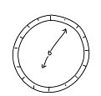
Bitesize тренинги созданы для ситуаций, когда время и ресурсы ограничены. «Понемногу, но регулярно» побеждает в наши дни
3-4 часа – оптимальный формат. Bitesize тренинг легко вписать даже в самое сложное расписание. Никакой «воды», сразу к теме. После отработки на тренинге полученный навык можно сразу начать применять на практике
Wow-интересный тренинг. Bitesize это сжатая инъекция теории, и сильный фокус на практику и отработку. Это помогает участникам решать свои проблемы в реальном мире
Инструменты мирового уровня. Лучшие мировые инструменты и оптимальное количество рефлексии. Принцип «соревнования только сам с собой» помогает достичь индивидуального результата для каждого из участников

Slide 8
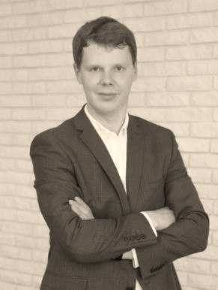
Bitesize тренинги и воркшопы проводятся в первую очередь практиками, а не просто фасилитаторами
Константин Косилко, бизнес тренер и консультант
Основные области экспертизы: Личная эффективность, Управление Изменениями, Переговоры, Инновации и Коммерциализация, Продажи и Маркетинг, Интеграция после слияний и поглощений
Более 15 лет опыта в FMCG и ритейле (Mars, Metro AG, PepsiCo) в Sales, T&D, Business Development и Маркетинге
Обширная экспертиза в тренингах и T&D в целом, более 1000 проведенных семинаров.
Большой практический опыт в управлении людьми, в подчинении команды до 25 прямых и 200+ dotted-line подчиненных
Свободный английский

Slide 9
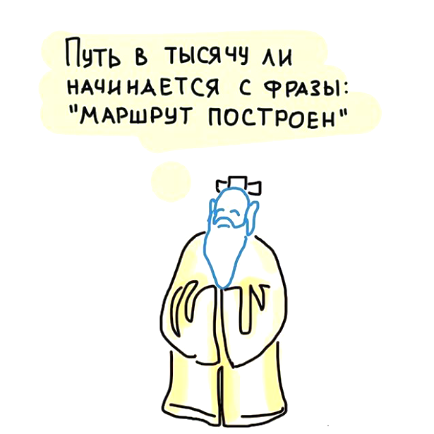
½ дневные практичные модульные тренинги
Краткое описание модулей много букв. но с картинками

Slide 10
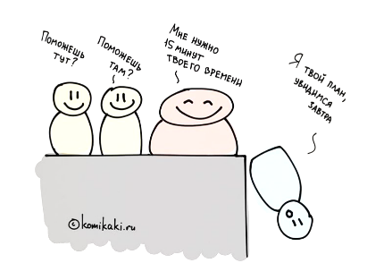
Личная эффективность и доведение дел до конца
½ дневные модульные тренинги
ИДЕЯ ТРЕНИНГА
В наше время личная эффективность во многом базируется на ежедневной способности делать то, что пообещал, не теряя дела «по дороге». К сожалению, большинство рациональных советов оказываются для нас бесполезны. «Просто делай приоритетные задачи и не откладывай важное на последний момент» - звучит правильно и просто, только не понятно, как такого добиться?
Основная задача тренинга – научить участников быстро и четко справляться с делами (как рабочими, так и своими личными) и планомерно приближаться к своим стратегическим/глобальным целям, сохраняя при этом все особенности живого человека такие как творчество, креативность и импульсивность, которая в результате обучения станет более осознанной.
КЛЮЧЕВЫЕ ТЕМЫ ТРЕНИНГА
Почему книги по тайм менеджменту не «работают»: как устроен наш мозг на самом деле (по Канеману)
Как восстановить баланс между работой и личной жизнью в обстановке «тушения пожаров»
Как довести до конца то, что постоянно откладывалось на потом
Как минимизировать риски в проектах, когда сложности возникают из-за мелочей: кто-то не перезвонил, кто-то собирался обсудить вопрос, но он вылетел из головы

Slide 11
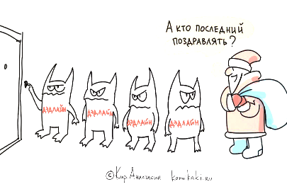
Личная эффективность 2: эффективная неделя
½ дневные модульные тренинги
ИДЕЯ ТРЕНИНГА
Основная задача тренинга - научиться планомерно приближаться к своим стратегическим целям, в обстановке оперативной текучки.
Ключевая идея простая – чтобы все успевать нужно просто все запланировать. И потом сделать. Казалось бы, все просто, однако на пути выращивания этой привычке нас ждут несколько испытаний и внутренних открытий.
Недельный горизонт планирования оптимален, так как в нем есть и рабочие и выходные дни, и он очень понятен человеку. Но в нем подстерегают и опасности в виде «пожаров» и сообщений из мессенджеров, когда по итогам целого дня все, что было запланировано остается на завтра.
КЛЮЧЕВЫЕ ТЕМЫ ТРЕНИНГА
Вспомнить все: ключевые лайфхаки модуля «Личная эффективность 1»
Реальность 21 века: от тайм менеджмента к «мыслетопливо менеджменту»
Матрица Эйзенхауера, подход Канемана и выращивание дисциплины квадранта II
Процесс еженедельного планирования: ключевые роли, big rocks и проверка/ревью списка задач
Как продуктивно продвигать вперед глобальные задачи даже в состоянии потока входящей информации

Slide 12
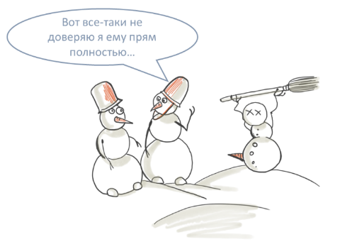
DISC и Построение отношений
½ дневные модульные тренинги
ИДЕЯ ТРЕНИНГА
На этом тренинге вы познакомитесь с двумя концепциями построения эффективных взаимоотношений: типологией личности DISC Уильяма Марстона и уровнями открытости по Рону и Ори Брафман.
Типология DISC позволяет лучше понять и принять себя и, главное, научиться понимать личностные особенности других людей. Это позволит вам разговаривать с собеседником на его языке и его словами и облегчает как общение, так и влияние.
А также вы познакомитесь с разными уровнями открытости и в итоге найдете свой подход к построению взаимоотношений, основанный на открытости, различиях и доверии.
КЛЮЧЕВЫЕ ТЕМЫ ТРЕНИНГА
Формула «Доверие = Сходство * Открытость»
Психотипы людей/клиентов по технологии DISС и рекомендации для быстрой диагностики «в полях»
Важность установления раппорта, три направления подстройки
Рекомендации для подстройки под каждый психотип
Уровни открытости в общении и правила создания атмосферы открытости

Slide 13
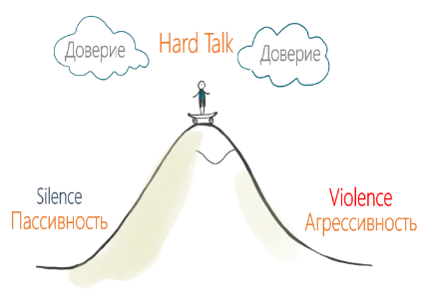
Трудные Разговоры
Hard Talks
½ дневные модульные тренинги
ИДЕЯ ТРЕНИНГА
Когда люди работают вместе, неизбежно будут моменты, когда что-то пойдет не так, как этого хотелось. И какие ситуации часто бывают трудными в обсуждении. Мы либо вежливо избегаем разговоров на эти темы, либо ведем их не всегда самым эффективным образом. Например, паркуем со словами «да что я буду связываться» или во время обсуждения поднимаем эмоциональный градус разговора.
Этот тренинг ключевого навыка эффективного сотрудничества - способности открыто и умело обсуждать сложные, эмоциональные и рискованные вопросы.
Мы будем тренироваться открыто обсуждать с собеседником сложные, эмоциональные и рискованные вопросы. И шаг за шагом разбираться, как вести трудные разговоры, сохраняя баланс «на равных», доверие и конструктивный диалог.
КЛЮЧЕВЫЕ ТЕМЫ ТРЕНИНГА
Модель конструктивного подхода к проведению сложных разговоров
Уровень эгоцентричности и его оптимальный уровень для активной позиции в команде
«Я-сообщение» и конструктивный разговор о разногласиях и различиях
Атмосфера в команде. Число Лосада (Losada Ratio) и как можно на него повлиять

Slide 14
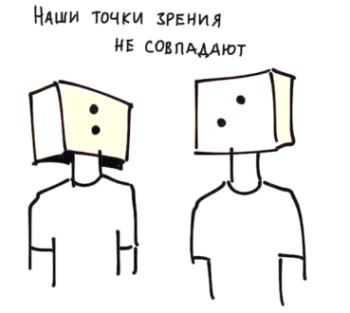
Головоломка эмоций и психологический комфорт
Emotions Inside Out
½ дневные модульные тренинги
ИДЕЯ ТРЕНИНГА
Хотим мы этого или нет, но конфликты это часть жизни любой продуктивной команды. При этом давно известно, что эмоциональная атмосфера и общая продуктивность команды связаны друг с другом теснее, чем кажется на первый взгляд.
Зачастую, это связано с тем, что человек находится в сложном эмоциональном состоянии. Эмоциональный баланс не так просто найти, но когда получается, диалоги выходят на качественно новый уровень.
На этом воркшопе вы чуть лучше поймете роль конфликтов и их типологию, начнете лучше понимать себя и найдете скрытые резервы для достижения своих целей. Мы вместе будем разбираться, как спокойно и осознанно проводить разговоры в ситуациях, когда внутри что-то определенно бурлит.
КЛЮЧЕВЫЕ ТЕМЫ ТРЕНИНГА
Эволюция представления об эмоциях человека
Проект «Аристотель» и ключевые факторы психологического комфорта
Основные ситуации конфликтов и тактики действий
Тренировка осознанности и проактивности, как точка влияния на конфликт

Slide 15
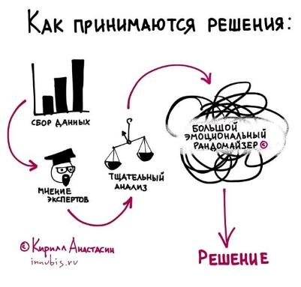
System Thinking and Problem Solving
Решение проблем и принятие решений
½ дневные модульные тренинги
ИДЕЯ ТРЕНИНГА
Способность успешно решать проблемы является одной из корневых причин успеха (или неуспеха) проектов и операционной деятельности в организации. Как будто ДНК, этот навык буквально пронизывает ежедневную работу каждого сотрудника. И книжные полки магазинов полны литературы по теме, как решать проблемы и принимать решения.
Однако на практике мы наблюдаем чуть ли не обратную картину. Решения принимаются импульсивно, а проблемы решается не на уровне корневой причины, а на уровне симптомов.
Задача этого тренинга - через практические примеры и ситуации показать участникам простой 4 шаговый алгоритм, который поможет решать до 90% проблем в бизнесе и даже личной жизни.
КЛЮЧЕВЫЕ ТЕМЫ ТРЕНИНГА
Принципы работа мозга с информацией (на основе модели Дэниэла Каннемана)
4-шаговый алгоритм решения проблем. Тонкие нюансы каждого из этапов
Построение дерева причин и связей, разумное использование метода «пять почему»
Приемы эффективного принятия решений. Ловушки, которых стоит избегать

Slide 16
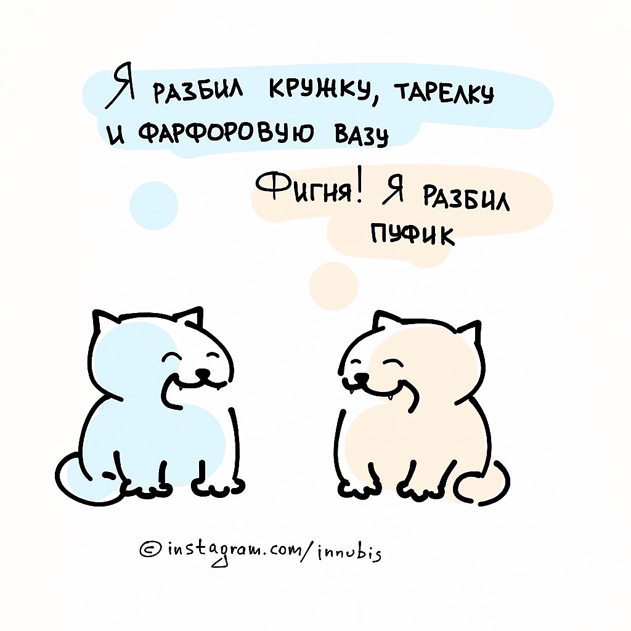
Applied troubleshooting
Решение тупиковых задач
и прикладные инновации
½ дневные модульные тренинги
ИДЕЯ ТРЕНИНГА
Даже если вы владеете методами «5 почему» или другими приемами решения проблем, то вы все равно можете столкнуться с проблемой, которая относится к тупиковым. С такими ситуациями либо не очень понятно, как подступиться – либо понятно, что нужно много ресурсов (денег и времени), чтобы решить вопрос. Однако, не стоит спешить с выводами.
На этом тренинге мы будем учиться инвариантно (больше, чем один вариант) и элегантно (результат/cost стремится к максимуму) решать задачи, которые большинству людей кажутся тупиковыми. Другими словами – мы будем двигаться в сторону структурированного, инновационного и дисциплинированного мышления. А еще научимся видеть и анализировать чужие «ходы» и прикладные инновации.
КЛЮЧЕВЫЕ ТЕМЫ ТРЕНИНГА
Уровни задач, понятие тупиковой задачи и критерии элегантности ее решения
Поиск и формулировка противоречия и 4 способа их решения
Метод Идеального Конечного Результата, практика и ограничения
Другие приемы решения тупиковых задач (метод посредника, s-curve анализ и другие)
Вектор инерции мышления и другие когнитивные искажения/ловушки на пути к решению

Slide 17
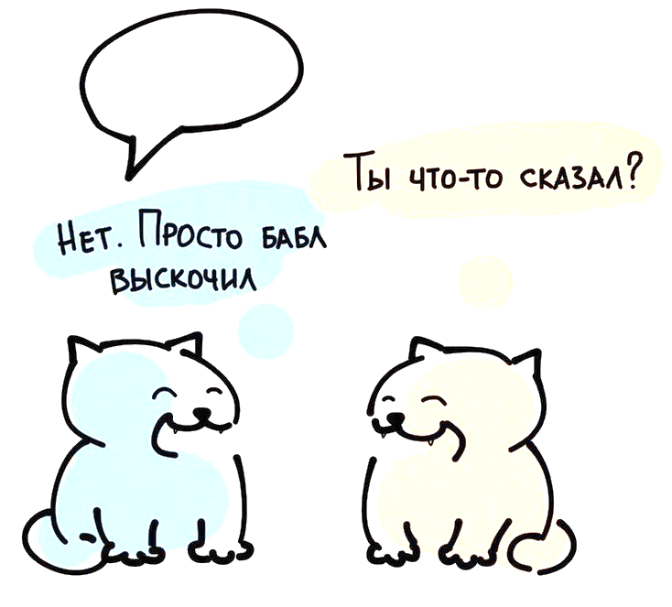
Коротко и ясно
Business Copywriting
½ дневные модульные тренинги
ИДЕЯ ТРЕНИНГА
Наше время это век огромного количества сообщений «из каждого утюга». И чтобы вашу идею услышали и поняли, важно уметь необыкновенно точно выражать свои мысли. На этом тренинге мы обсудим тему копирайтинга, то есть мастерства выражения идей и мыслей в тексте. Потому что говорят, что «think well – write well».
Мы поговорим о структуре сообщения, научимся убирать лишнее, попробуем лайфхаки и сильные приемы копирайтинга на реальных кейсах. А еще создадим список типичных ошибок и, главное, разберем примеры из жизни. Все это для того, чтобы ваше сообщение «сработало» и по форме и по содержанию – и ваш собеседник согласился с идеей.
На этом тренинге мы обсудим, какую структуру нужно использовать для каждого вашего сообщения, и научимся подбирать правильные слова. А главное, будем много практиковаться и получать обратную связь.
КЛЮЧЕВЫЕ ТЕМЫ ТРЕНИНГА
Идеальный рецепт письма: быть заботливым, полезным и честным
Принцип «Суть → детали → суть».
Стиль письма — общие правила.
Структура убеждающего письма, от проблемы к возможности

Slide 18
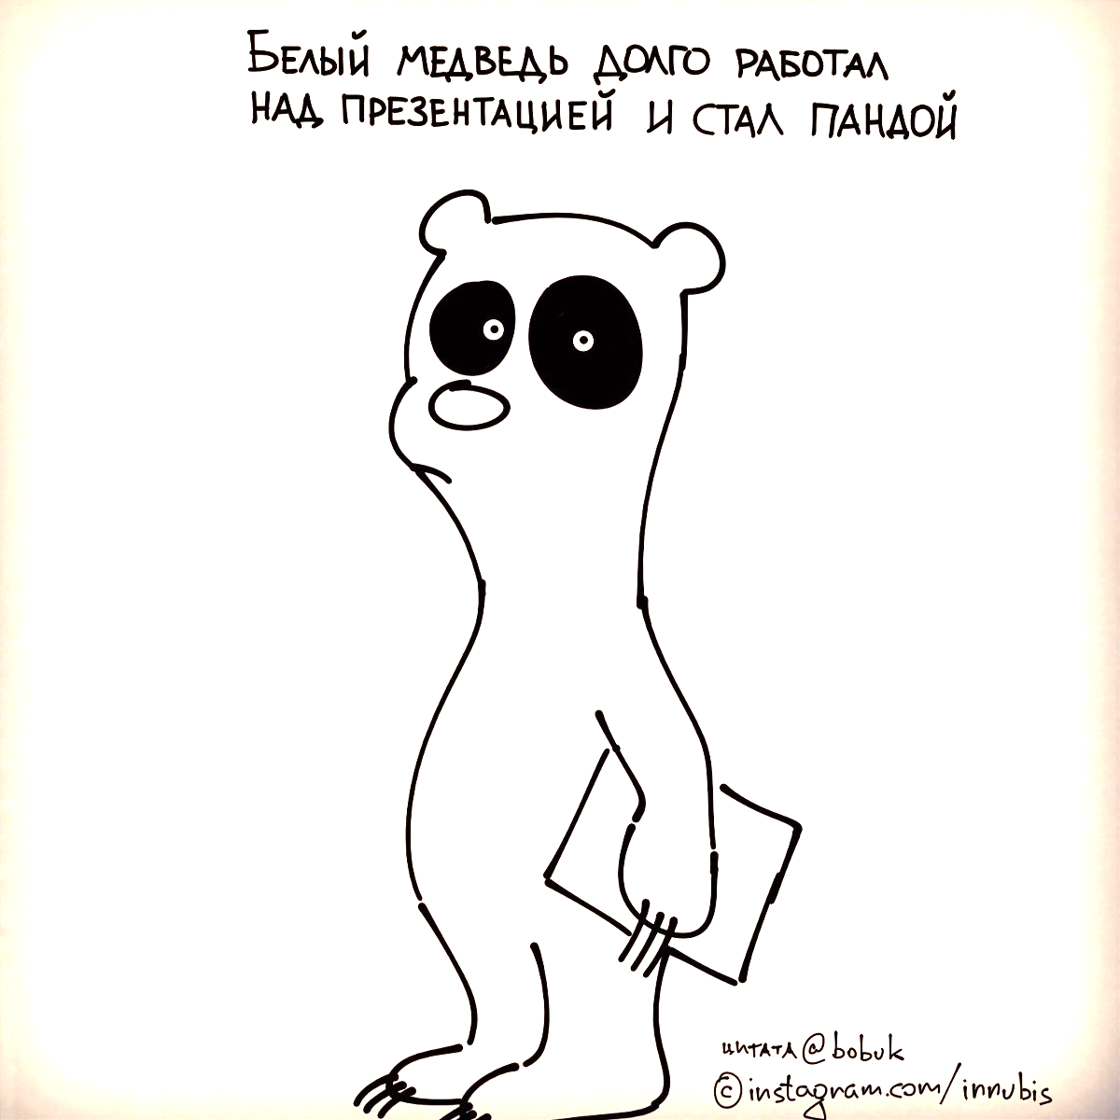
(Yet another) Presentation Skills
Навыки Презентации
½ дневные модульные тренинги
ИДЕЯ ТРЕНИНГА
Большинство из нас «выживают» на презентациях как могут, подсматривая стиль у коллег и руководителей. Это похоже на старый способ обучения плаванию, когда детей кидали в воду и ждали пока они «сами выплывут».
Эта тренинг создан для того, чтобы наработать у участников необходимый набор навыков, который позволит им четко и понятно доносить свои идеи.
Как быть, если в аудитории сидят логически-ориентированные слушатели? И мнение составляется на основе цифр и расчетов. В этом случае дополнительно к «спецэффектам» внимание нужно уделять и структуре (последовательность подачи материала) и логике (демонстрация умозаключений) презентаций.
Но в целом, все мы люди – и за первые 15 секунд личного знакомства человек принимает в отношении визави до 11 решений. И эти решения напрямую повлияют на его желание слушать и на уровень доверия.
КЛЮЧЕВЫЕ ТЕМЫ ТРЕНИНГА
Подготовка плана выступления, используя пирамиду Минто
Принципы построения логики и дизайна современных слайдов
Отработка выступления перед аудиторией
Взгляд со стороны (на видео) и обстоятельная обратную связь от группы и тренера

Slide 19
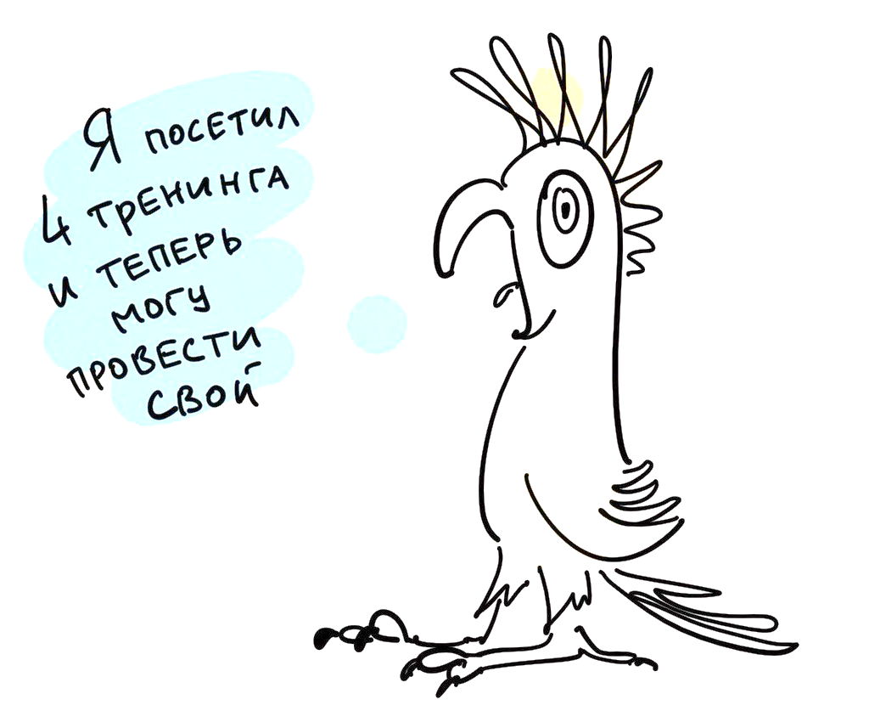
Train-the-trainer
Тренер «изнутри»
½ дневные модульные тренинги
ИДЕЯ ТРЕНИНГА
Все, что мы умеем – мы научились от кого-то другого. На этом тренинге вы познакомитесь с основами, особенностями и нюансами обучения взрослых людей.
Вы будете шаг за шагом учиться передавать свой опыт и знания другим, используя базовые принципы обучения взрослых и наставничества. Другими словами, будете учиться самостоятельно готовить и проводить микро-обучение, развивающее навыки и способности участников.
А еще вы узнаете о том, как структурировать такое peer-2-peer обучение, как обучать через истории, как давать прямую и четкую обратную связь и почему так важно построить неформальную, вдохновляющую и поддерживающую атмосферу, чтобы развитие происходило эффективней.
КЛЮЧЕВЫЕ ТЕМЫ ТРЕНИНГА
Особенности обучения взрослых, модели обучения с привязкой к циклу Колба
Модель POSE
Обратная связь в тренинге (зона ближайшего развития, поведение, а не человек, факты «здесь и сейчас», демонстрация правильного поведения)
Алгоритм работы со сложными участниками ТТТ: «touch, turn and talk»

Slide 20
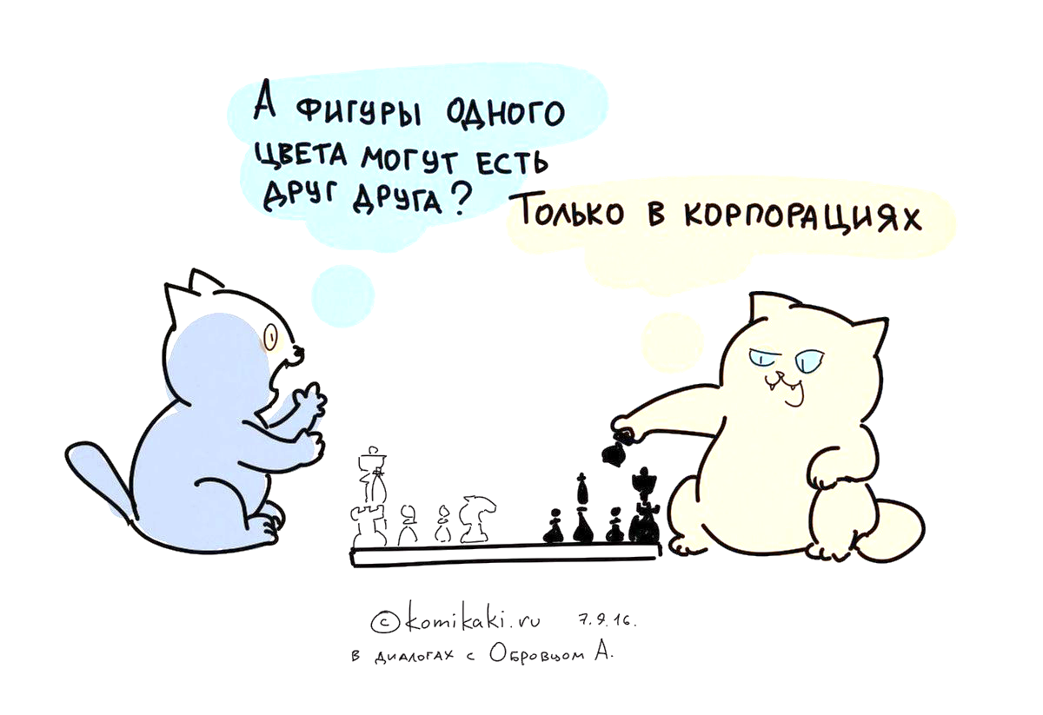
Peer-2-peer
negotiations
Переговоры и договороспособность
½ дневные модульные тренинги
ИДЕЯ ТРЕНИНГА
В наше время задержка с выпуском продукта или услуги на пару месяцев может стоить больших потерь. Тем не менее, мы часто наблюдаем такую картину, когда коллеги по проекту, ответственные за создание ценности, не могут договориться об общем решении от встречи к встрече. Оказывается, в наше время основным конкурентным преимуществом становится договороспособность сотрудников в кросс-функциональной работе.
Этот тренинг про современный подход к переговорному процессу в одной из самых сложных ситуации – когда ваш визави является вашим коллегой.
Вы узнаете, как провести такого рода переговоры и как готовиться к ним – а значит, будете способны управлять процессом и влиять на результат. Мы будем много практиковаться в кейсах, чтобы в итоге максимально реализовать ваши цели - и, главное, сохранить баланс между результатом разговора «здесь и сейчас» и хорошими отношения с коллегами в целом.
КЛЮЧЕВЫЕ ТЕМЫ ТРЕНИНГА
Быстрая подготовка и определение BATNA сторон,
Воронка вопросов, управление интересами и альтернативами на этапе Обсуждение
Обсуждение без обязательств, цена и ценность уступок и назначение цены за согласие на этапе Предложение
Лайфхаки формирования плана действий, который реально будет выполнен
6 переговорных гамбитов и тактик, а также способы их контр-нейтрализации

Slide 21
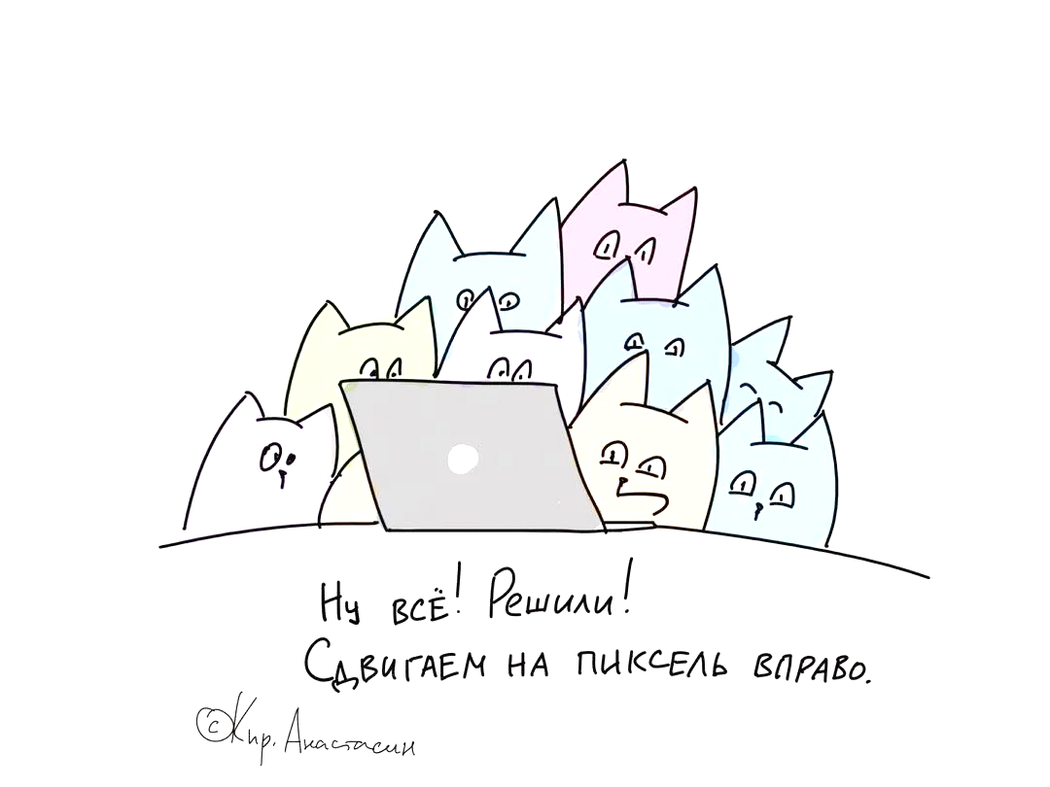
Прикладная фасилитация
Applied Facilitation
½ дневные модульные тренинги
ИДЕЯ ТРЕНИНГА
Бывает так, что вам нужно выступить в роли фасилитатора на очередной рабочей встрече. И успех этой встречи зависит от того, насколько вы справились со своей ролью.
Как начать, структурировать и завершить встречу, чтобы избежать синдрома ППР (Посидели, По..говорили, Разошлись)? Как обеспечить включенность и вовлеченность всех участников?
Обо всем этом мы будем говорить на воркшопе. И через простые приемы вы научитесь прикладным навыкам фасилитации, которые помогут добиваться настоящей синергии командной работы и экономить ресурсы.
КЛЮЧЕВЫЕ ТЕМЫ ТРЕНИНГА
«Как вы лодку назовете» – подготовка и первые минуты встречи
Принцип POSE (Purpose, Ownership, Safety, Engagement)
Динамика фасилитации: конвергенция и дивергенция
Техника Silent Brainstorm - «Особое мнение» и другие сложности рабочих встреч

Slide 22
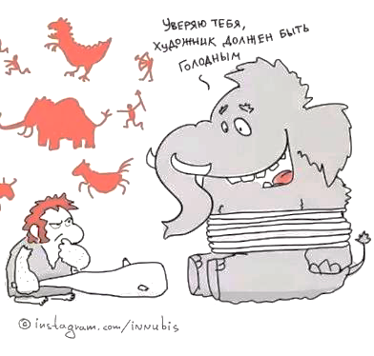
Business Storytelling
Сторителлинг в бизнесе
½ дневные модульные тренинги
ИДЕЯ ТРЕНИНГА
В мире нет ни одного общества, в котором бы не рассказывались истории. В наши дни сторителлинг это лучший способ передать информацию, чтобы человек по-настоящему проникся идеей. Но это не точно.
Умение использовать сторителлинг в бизнесе – это сильный актив для профессионала в любой сфере. Кому-то сторителлинг поможет убедить скептика, кому-то - вдохновить людей. А еще это один из самых «мягких» и эффективных способов обратной связи.
На этом воркшопе мы будем учиться рассказывать истории, и в этом навыке у каждого из вас свой «темп» и стиль. Приходите рассказать ваши истории в кругу единомышленников и легкой атмосфере!
КЛЮЧЕВЫЕ ТЕМЫ ТРЕНИНГА
Роль сторителлинга в бизнесе / для чего вообще нужно уметь рассказывать истории?
Как проще всего построить историю: модель Setup – Struggle - Solution
Нюансы рассказа и этапа Setup
Еще способы построения историй (Лео ДиКаприо, Дэн Роум, Тай Беннетт)
Сторителлинг как актив для лидера: трансляция ценностей, обратная связь и change management

Slide 23
Как принимать обратную связь
Feedback De-coding
½ дневные модульные тренинги
ИДЕЯ ТРЕНИНГА
Мы учимся давать обратную связь, но не всегда умеем принимать ее и запрашивать у других. Чтобы «черпать» обратную связь ложкой для ускорения своего развития, стоит освоить несколько простых инструментов.
На этом тренинге мы будем учиться принимать обратную связь. Особенно это бывает сложно, если есть недосказанность, собеседник «не в настроении» или говорит загадочными для вас словами. Нас ждет практика формулирования вопросов для прояснения сказанного и работа с эмоциональным состоянием. А также вы узнаете, на каком фундаменте все должно держаться, чтобы обратная связь была на пользу.
КЛЮЧЕВЫЕ ТЕМЫ ТРЕНИНГА
Основные установки (mindset), которые делают обратную связь эффективней
3 компонента обратной связи, эффект кроссвайринга
Сигналы восприятия обратной связи другим человеком

Slide 24
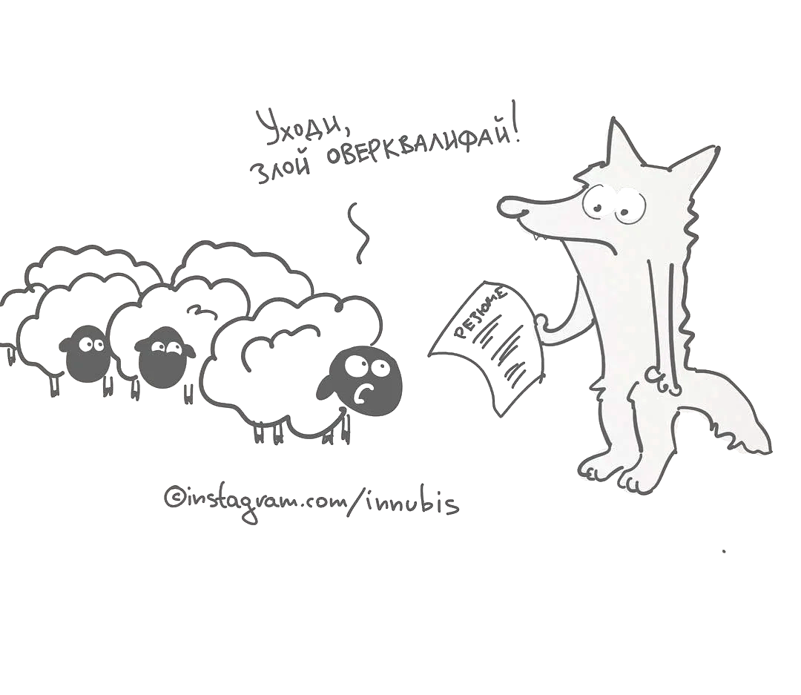
Команда: на пути к dream team
High Performance Team
½ дневные модульные тренинги
ИДЕЯ ТРЕНИНГА
Даже наличие профессионалов и их совместимость в психологическом плане не гарантирует, что вся команда будет представлять из себя единое целое. Нужно понимание взаимодействия людей - и этапов, которые проходит команда в своем создании и развитии.
Мы рассмотрим 4 стадии развития команды на основе модели Брюса Такмена, проанализируем лучшие практики, попробуем ключевые элементы в практических заданиях и соберем личный опыт участников.
Мы также рассмотрим триггеры, которые помогают обычной команде стать dream team. Такие команды отличается высокими результатами, эффективностью и внутренним ростом людей в ней – так что это взаимовыгодно и для бизнеса, и для участников.
КЛЮЧЕВЫЕ ТЕМЫ ТРЕНИНГА
Стадии развития команды по Такмену. Практики и нюансы каждой из стадий.
Концепция базовых допущений по Биону, понимание динамики в группе
Обсуждения командных правил (Ways of Working) для эффективной совместной работы

Slide 25
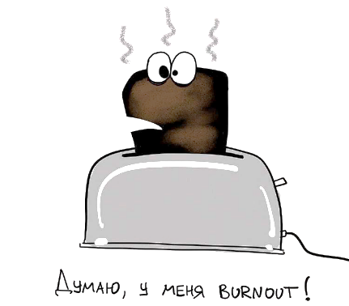
Управление стрессом и
Навык осознанности
Stress Management
and Mindfulness
½ дневные модульные тренинги
ИДЕЯ ТРЕНИНГА
В современном мире на человека буквально валится огромное количество информации, коммуникации и, в итоге, ответственности. И как следствие, возрастает уровень стресса, который приводит к серьезным последствиям и для человека, и для компании и даже для экономики.
Идея этого тренинга - обсудить способы разумного использования ресурсов, чтобы оставаться максимально продуктивными в течении дня. Мы будем осваивать практические навыки осознанности (mindfulness). Научимся заряжать внутреннюю батарейку и выходить из «красной зоны» стресса.
Все это поможет участникам управлять своим балансом между работой и личной жизнью – и при необходимости, помочь коллеге по команде. Ведь работа может быть источником энергии, драйва и радости.
*выгорание
*
КЛЮЧЕВЫЕ ТЕМЫ ТРЕНИНГА
Как вернуться из «красной» зоны стресса в нормальное состояние
Как оставаться продуктивным и сохранять концентрацию в течении дня
Как помочь коллеге, который вдруг оказался в состоянии стресса
Как заряжать «внутреннюю батарейку»

Slide 26
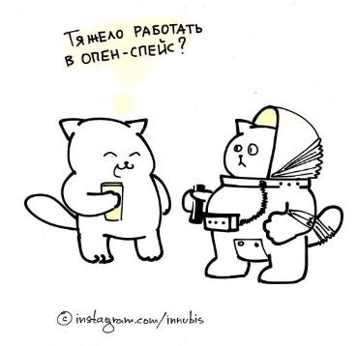
Эффективное наставничество
½ дневные модульные тренинги
ИДЕЯ ТРЕНИНГА
Одним из сильных средств развития сотрудников является наставничество или менторинг. Особенно это необходимо при адаптации новых людей, которым нужно быстро и эффективно «встать на крыло» в команде
Если у вас есть уникальные знания и навыки и вы хотите этим поделиться – это прекрасно, но одного этого еще недостаточно. На этом тренинге мы будем обсуждать, какова роль наставника, какие основные принципы находятся «под капотом», и как эффективнее построить процесс взаимодействия с менти.
В результате вы сможете легко и эффективно проводить встречи в формате менторинга, используя различные инструменты обучения, поддержки и воодушевления.
КЛЮЧЕВЫЕ ТЕМЫ ТРЕНИНГА
Развитие взрослых и ключевые принципы менторинга
Как задать правильный формат и цели для процесса менторинга. Понятие «контракта» на первой встрече
Возможные сценарии проведения встречи с менти, психологические барьеры развития
Как задавать развивающие вопросы и эффективно реагировать на «сложные» проявления менти

Slide 27
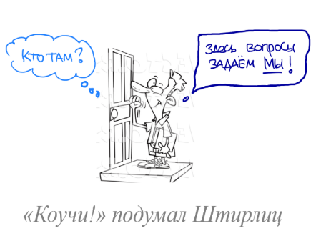
1-to-1 Coaching
Коучинг в бизнесе
½ дневные модульные тренинги
ИДЕЯ ТРЕНИНГА
Коучинг раскрывает потенциал человека и помогает достичь максимальной эффективности. Мы все от природы обладаем способностью и склонностью учиться, а инструктаж часто идет вразрез с этой склонностью. Поэтому коучинг — это не обучение, а создание условий, в которых человек сможет сам искать решение и расти.
Коучинг в бизнесе – это когда кто-то обратился к вам с ситуацией для решения (или просто посоветоваться), а вы не спешите давать свое решение. И вместо этого задаете сильные вопросы, стимулирующие собеседника рассуждать и думать. Об этом и многом другом мы будем говорить на воркшопе.
КЛЮЧЕВЫЕ ТЕМЫ ТРЕНИНГА
Роль коучинга в арсенале менеджера, связь с обратной связью и наставничеством
Rоучинг-контракт с собеседником вначале разговора, и как этот контракт обсудить
Модель GROW и как задавать вопросы цепочкой, чтобы стимулировать рассуждение и осознанность
Роль и сила слушания для коуча – и почему «не работают» статьи а-ля 50 лучших коучинг вопросов
Практика и обратную связь для вашего развития

Slide 28
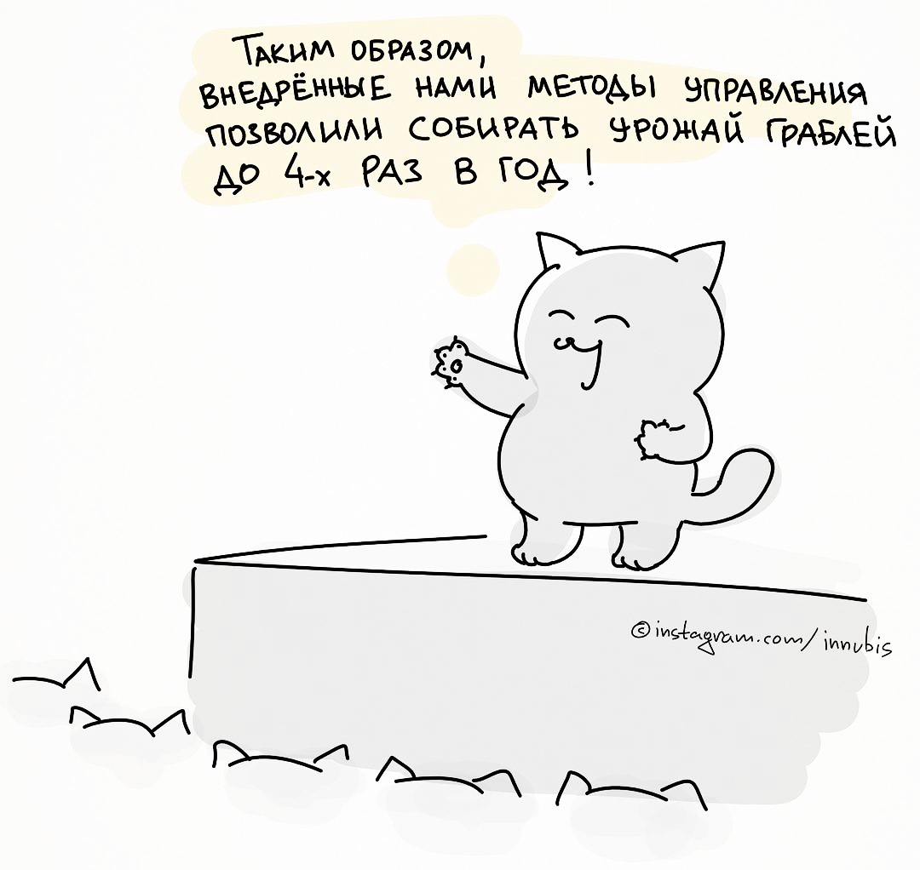
Работающая обратную связь
Feedback that works
½ дневные модульные тренинги
ИДЕЯ ТРЕНИНГА
С обратной связью всегда было сложно. В ходе опроса 55% респондентов заявили, что их деятельность оценивается несправедливо или неправильно. А 63% процента опрошенных менеджеров заявили, что главной проблемой является недостаток способности вести с подчиненными прямолинейные разговоры с развивающей обратной связью, но не «перегнуть палку».
На этом тренинге мы поймем противоречивость природы обратной связи. Будем обсуждать, как сделать обратную связь по-настоящему работающей и полезной для собеседника. А еще обсудим лучшие практики и некоторые из ловушек. Но самое главное, успеем за время тренинге создать сами для себя несколько петель обратной связи, чтобы попробовать все на практике
КЛЮЧЕВЫЕ ТЕМЫ ТРЕНИНГА
Парадигма и toolbox менеджера для работающих «петель» обратной связи
Окно Джохари, 3 типа обратной связи, эффект кросс-вайринга
Формат обратной связи SBI-D и нюансы использования
Еще 6 различных форматов обратной связи
Практика и обратная связь на обратную связь

Slide 29
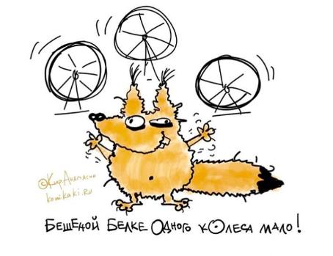
Управления изменениями:
проектная практика
Change Management:
ADKAR basics
½ дневные модульные тренинги
ИДЕЯ ТРЕНИНГА
Часто проекты в бизнесе воспринимается как переход из исходной точки (as is)– в желаемую (to be). На практике выясняется, что этот результат состоит из целой коллекции простых человеческих историй.
Успех проекта базируется на 3 основных элементах. Спонсоре, которому этот проект нужен. Проектном Менеджере, который этот проект воплотит в реальность. И Менеджере по Изменениям, который подумает о людях, которых эти изменения коснутся. Именно его роль сделать так, что изменения произойдут быстро, эффективно и охватят 100% пользователей.
На этом тренинге мы будем готовить план действий, чтобы в итоге изменения случились. Чтобы бизнес идея оказалась поддержана каждым пользователем – и проект достиг своих целей
КЛЮЧЕВЫЕ ТЕМЫ ТРЕНИНГА
Change Management’а - как доказать Спонсору эффективность и нужность
3Д модель эффективности в проекте – Спонсор, Проектный Менеджер, Менеджер по Изменениями
Роль спонсора в проекте. Оценка общей готовности к изменениям в организации.
Построение плана коммуникации. Выбор тактики, каналов
Работа с сопротивлением в проекте. 10 способов и 3 принципиальных подхода.
РАЗМЕР ГРУППЫ И ДЛИТЕЛЬНОСТЬ ПРОГРАММЫ
10 – 50 человек, 4-8 часа

Slide 30
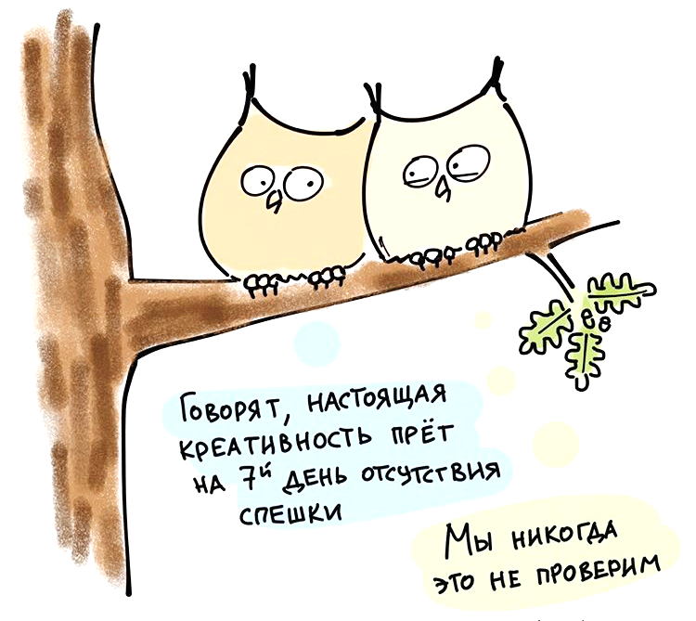
Архитектура Инноваций
Innovation Architects
½ дневные модульные тренинги
ИДЕЯ ТРЕНИНГА
Некоторые думают, что процесс создания инноваций – это некая эксклюзивная ответственность отделов маркетинга, или R&D. А сами инновации – это обязательно новые продукты или услуги. Однако, создание новых продуктов – это лишь один из способов инноваций.
Идея тренинга – это задать новый фреймворк для инноваций, который позволит увидеть гораздо больше жизнеспособных, сильных и прибыльных идей.
Это можно сравнить с курсом архитектуры – сначала, гуляя по городу, вы будете видеть чуть больше, замечать чуть больше и, главное, понимать чуть больше в идеях вокруг.
А после этого будете строить сами, используя проверенные идеи, принципы и законы.
КЛЮЧЕВЫЕ ТЕМЫ ТРЕНИНГА
РАЗМЕР ГРУППЫ И ДЛИТЕЛЬНОСТЬ ПРОГРАММЫ
Фреймворк инноваций (по Doblin). Конфигурация, предложение, опыт. Детали элементов и метод креативной переборки.
Анализ существующих продуктов и идей – как увидеть ходы конкурента
Системное инновационное мышление: как сделать прогноз следующей инновации
Практика применения фреймворка
Часть А (тренинг). 4-8 часов.
Часть Б (воркшоп). 4-5 часов

Slide 31
Have a bite!
Попробуйте bitesize подход для вашей задачи!
Константин Косилко
+7.919.991.76.50
bitesize@yandex.ru
Situational
Leadership
Goal Setting
1-to-1 Coaching
Network& Exposure
Collaborative Relations
Innovation Lab
Conflict Mediation
Leading Others
Conflict Mngment
Making New
and Different
Change Mngment
Feedback that Works
Personality Types
Building Trust
Decision Making
Negotiation Skills I
Negotiation Skills II
Story
telling
Presentation Skills I
Presentation Skills II
Trouble Shooting
II
Trouble Shooting
I
Consistent Performance
Influencing Skills
Delivering Your Message
Written Communi
cation
Больше информации на www.bitesize.pro

